Slide 1
МУНИЦИПАЛЬНОЕ АВТОНОМНОЕ ДОШКОЛЬНОЕ ОБРАЗОВАТЕЛЬНОЕ УЧРЕЖДЕНИЕ – ДЕТСКИЙ САД № 326 ЮРИДИЧЕСКИЙ АДРЕС: 620073, СВЕРДЛОВСКАЯ ОБЛ., Г. ЕКАТЕРИНБУРГ, УЛ. КРЕСТИНСКОГО, 39 а ТЕЛ.: 218-35-08, e-mail: mdou326@eduekb.ru, САЙТ:https://326.tvoysadik.ru/
ОРГАНИЗАЦИЯ
ПИТАНИЯ
РУКОВОДИТЕЛЬ:
НОВИКОВА ИРИНА АНАТОЛЬЕВНА

Slide 2
ДЕТСКИЙ САД № 326 г. ЕКАТЕРИНБУРГ
Задача детского сада и семьи — сохранение и укрепление здоровья ребенка, важная составляющая которого — правильное питание. О нем необходимо заботиться с раннего детства, чтобы обеспечить нормальный рост и развитие организма, способствовать профилактике заболеваний, устойчивости к воздействию инфекций. Недостаток в пище витаминов и микроэлементов, а также вредные составляющие некоторых современных продуктов, отрицательно сказываются на физическом развитии детей, что способствует снижению иммунитета, сопротивляемости организма к болезням, развитию хронических заболеваний. Формирование у детей начальных представлений о здоровом образе жизни, культуре питания - наша цель

Slide 3
СОСТОЯНИЕ
МАТЕРИАЛЬНО-ТЕХНИЧЕСКОЙ БАЗЫ ПИЩЕБЛОКА
Технологическое оборудование пищеблока
Моноблок | 1
Холодильники разнотемпературные | 3
Шкаф холодильный | 5
Картофелечистка | 1
Котел пищеварочный | 1
Машина овощерезательная | 1
Мясорубка электрическая | 1
Пароконвектомат | 1
Привод универсальный | 3
Электроплита | 2
Ванны моечные | 13
Столы производственные | 12
Весы | 7
Фильтр для очистки воды | 1
Тестомес | 1
Стеллажи металлические | 3
Полка для хранения крышек | 2
Водонагреватель | 1
Доска для приготовления мучной продукции | 1
Подтоварник | 4
Емкость для обработки яиц | 1
Для выполнения производственной программы пищеблок МАДОУ обеспечен соответствующим оборудованием и производственными цехами. Приготовление блюд требует соблюдения санитарных норм и правил, что можно осуществить только в правильно оборудованном помещении. Помещения, в которых готовят для детей, подразделяются в зависимости от того, какие операции в них выполняются. В пищеблоке имеются: горячий цех, моечная кухонной посуды холодный цех, мясо-рыбный цех, овощной цех, складские помещения, кладовая сухих продуктов, кладовая овощей, помещение для обработки яиц, помещение для уборочного инвентаря, раздаточная.

Slide 4
ГОРЯЧИЙ ЦЕХ
Тепловая обработка сырья, приготовление несложных кондитерских изделий

Slide 5
ИНТЕРЬЕР ПРОИЗВОДСТВЕННЫХ ПОМЕЩЕНИЙ
Горячий цех
Ванны моечные | 1
Электроплита | 2
Пароконвектомат | 1
Столы производственные | 4
Привод универсальный для готовой продукции | 1
Котел пищеварочный | 1
Весы | 2
Холодильник для хранения суточных проб | 1
Фильтр для очистки воды | 1
Тестомес | 1

Slide 6
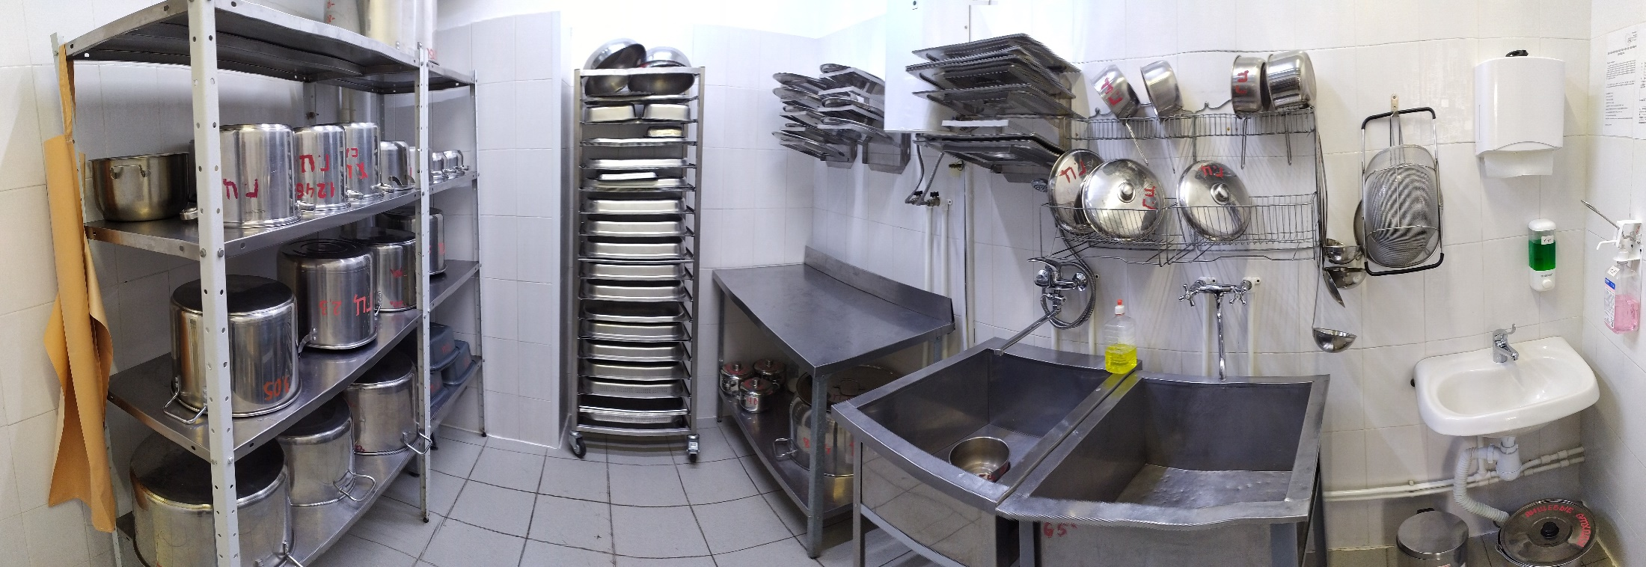
МОЕЧНАЯ КУХОННОЙ ПОСУДЫ
Горячий цех
Ванны моечные | 2
Стеллажи металлические | 3
Полка для хранения крышек | 2
Стол производственный | 1
Водонагреватель | 1

Slide 7
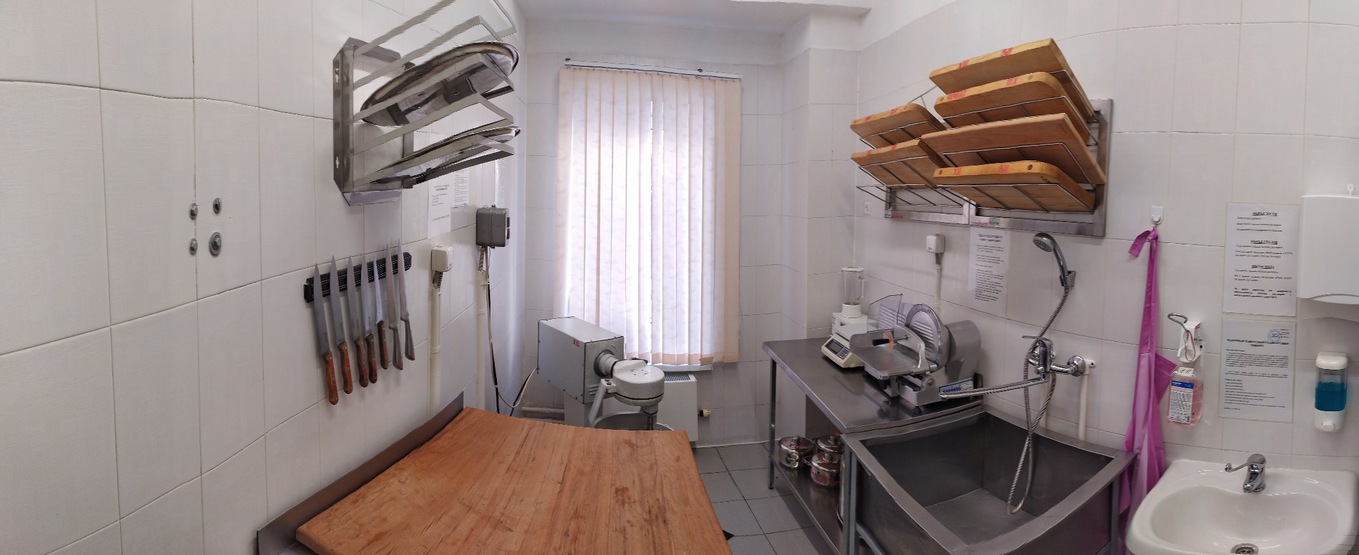
ХОЛОДНЫЙ ЦЕХ
Приготовление холодных блюд (салатов), нарезка хлеба и сыра

Slide 8
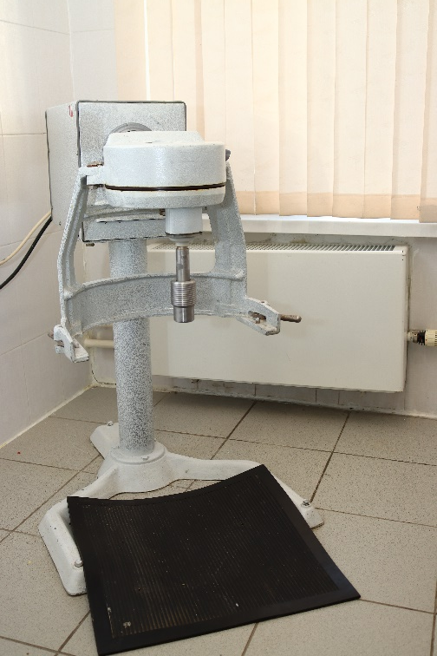
ИНТЕРЬЕР ПРОИЗВОДСТВЕННЫХ ПОМЕЩЕНИЙ
Холодный цех
Ванны моечные | 2
Холодильник среднетемпературный для хранения молочной продукции | 1
Доска для приготовления мучной продукции | 1
Привод универсальный для готовой продукции | 1
Столы производственные | 2
Привод универсальный | 1
Бактерицидная установка для обеззараживания воздуха | 1
Весы | 1
Полка для хранения крышек | 1

Slide 9
Мясо-рыбный цех
Первичная кулинарная обработка мяса, рыбы, куры и яиц

Slide 10
ИНТЕРЬЕР ПРОИЗВОДСТВЕННЫХ ПОМЕЩЕНИЙ
Мясо-рыбный цех
Ванны моечные | 2
Холодильник среднетемпературный для хранения мяса, птицы, рыбы. | 1
Мясорубка электрическая | 1
Столы производственные | 2
Весы | 1

Slide 11
ОВОЩНОЙ ЦЕХ
Предназначен для кулинарной механической (первичной) обработки овощей и корнеплодов

Slide 12
ИНТЕРЬЕР ПРОИЗВОДСТВЕННЫХ ПОМЕЩЕНИЙ
Овощной цех
Ванны моечные | 4
Картофелечистка | 1
Машина овощерезательная | 1
Столы производственные | 3
Весы | 1

Slide 13
ПОМЕЩЕНИЕ ДЛЯ ОБРАБОТКИ ЯИЦ
Обработка яйца дезинфицирующими средствами
Ванна моечная | 1
Подтоварник | 1
Емкость для обработки яиц | 1

Slide 14
СКЛАДСКИЕ ПОМЕЩЕНИЯ
Предназначены для приемки, хранения и отпуска продуктов и сырья
ОХЛАЖДАЕМЫЕ КАМЕРЫ ДЛЯ ХРАНЕНИЯ СКОРОПОРТЯЩИХСЯ ПРОДУКТОВ
НЕОХЛАЖДАЕМАЯ КЛАДОВАЯ ДЛЯ ХРАНЕНИЯ СУХИХ ПРОДУКТОВ
НЕОХЛАЖДАЕМАЯ КЛАДОВАЯ ДЛЯ ХРАНЕНИЯ ОВОЩЕЙ
ПОМЕЩЕНИЕ ДЛЯ ХРАНЕНИЯ УБОРОЧНОГО ИНВЕНТАРЯ
Стеллажи металлические | 8
Подтоварник | 3
Холодильная камера для хранения консервации, сока | 1
Низкотемпературный холодильник для хранения мяса, рыбы | 1
Низкотемпературный холодильник для хранения масла | 1
Холодильник среднетемпературный для хранения яиц | 1
Холодильник среднетемпературный для хранения фруктов и овощей | 1
Весы | 3
Ванна моечная | 1

Slide 15
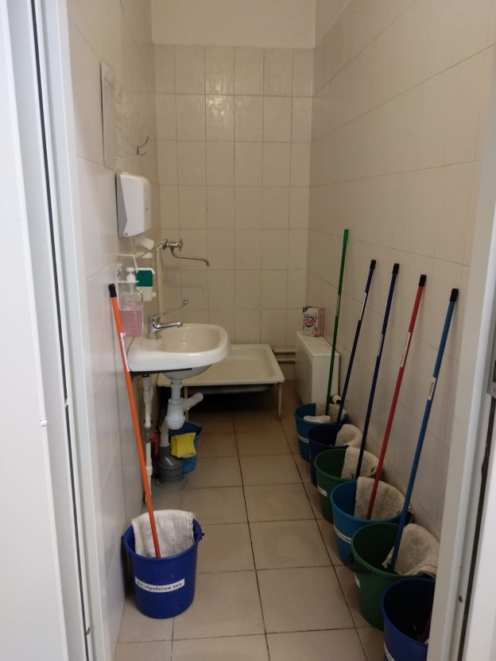
ИНТЕРЬЕР ПРОИЗВОДСТВЕННЫХ ПОМЕЩЕНИЙ
СКЛАДСКИЕ ПОМЕЩЕНИЯ

Slide 16
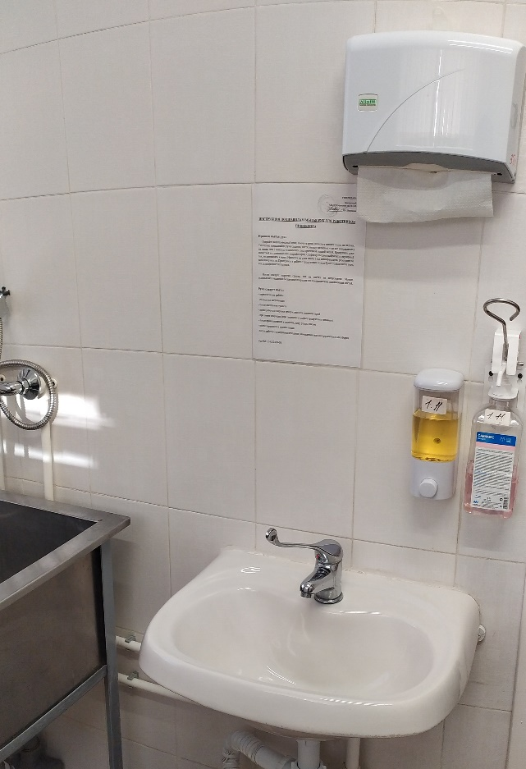
САНИТАРНО-ТЕХНИЧЕСКОЕ ОСНАЩЕНИЕ
Все помещения пищеблока, кроме кладовых оборудованы:
Диспенсер для мыла | 7
Диспенсер для бумажных полотенец | 7
Локтевые дозаторы с антисептиком для рук | 7
Контейнер для утилизации бумажных полотенец | 7
Раковина для мытья рук | 7

Slide 17
ПРИОБРЕТЕНИЕ ОБОРУДОВАНИЯ ЗА ПОСЛЕДНИЕ 2 ГОДА

Slide 18
ТЕХНОЛОГИЧЕСКАЯ ДОКУМЕНТАЦИЯ ПИЩЕБЛОКА
Технологическая документация пищеблока детского сада ведется в системе и представлена:
Книга-Меню
Технологические карты
Рабочие журналы:
Журнал бракеража скоропортящейся пищевой продукции
Журнал бракеража готовой продукции;
Журнал состояния здоровья сотрудников пищеблока
Журнал контроля за санитарным состоянием пищеблока и кладовых
Журнал учета температурного режима холодильного оборудования
Журнал температурного режима и влажности
Журнал учета времени работы бактерицидных ламп
Журнал витаминизации блюд

Slide 19
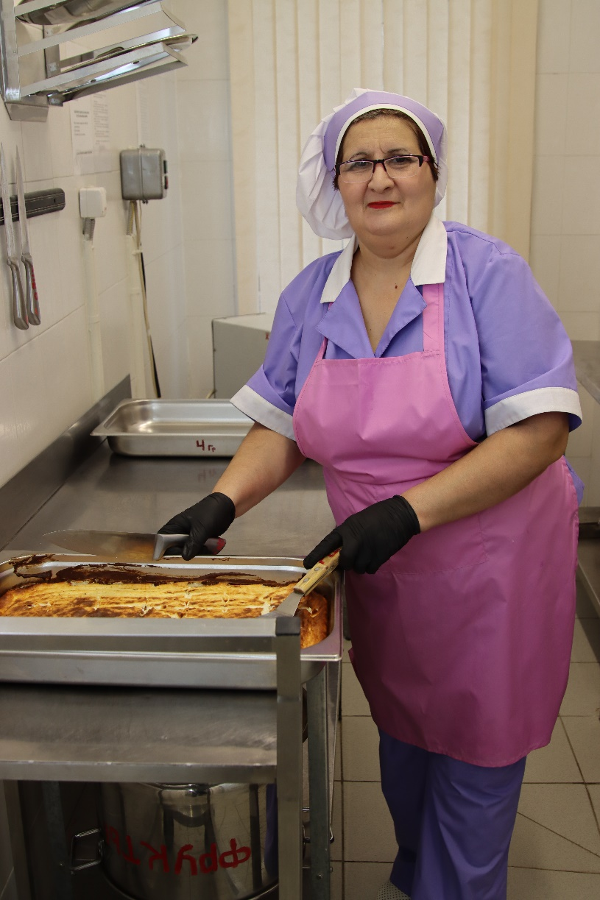
ПРОЦЕСС ПРИГОТОВЛЕНИЯ БЛЮД

Slide 20
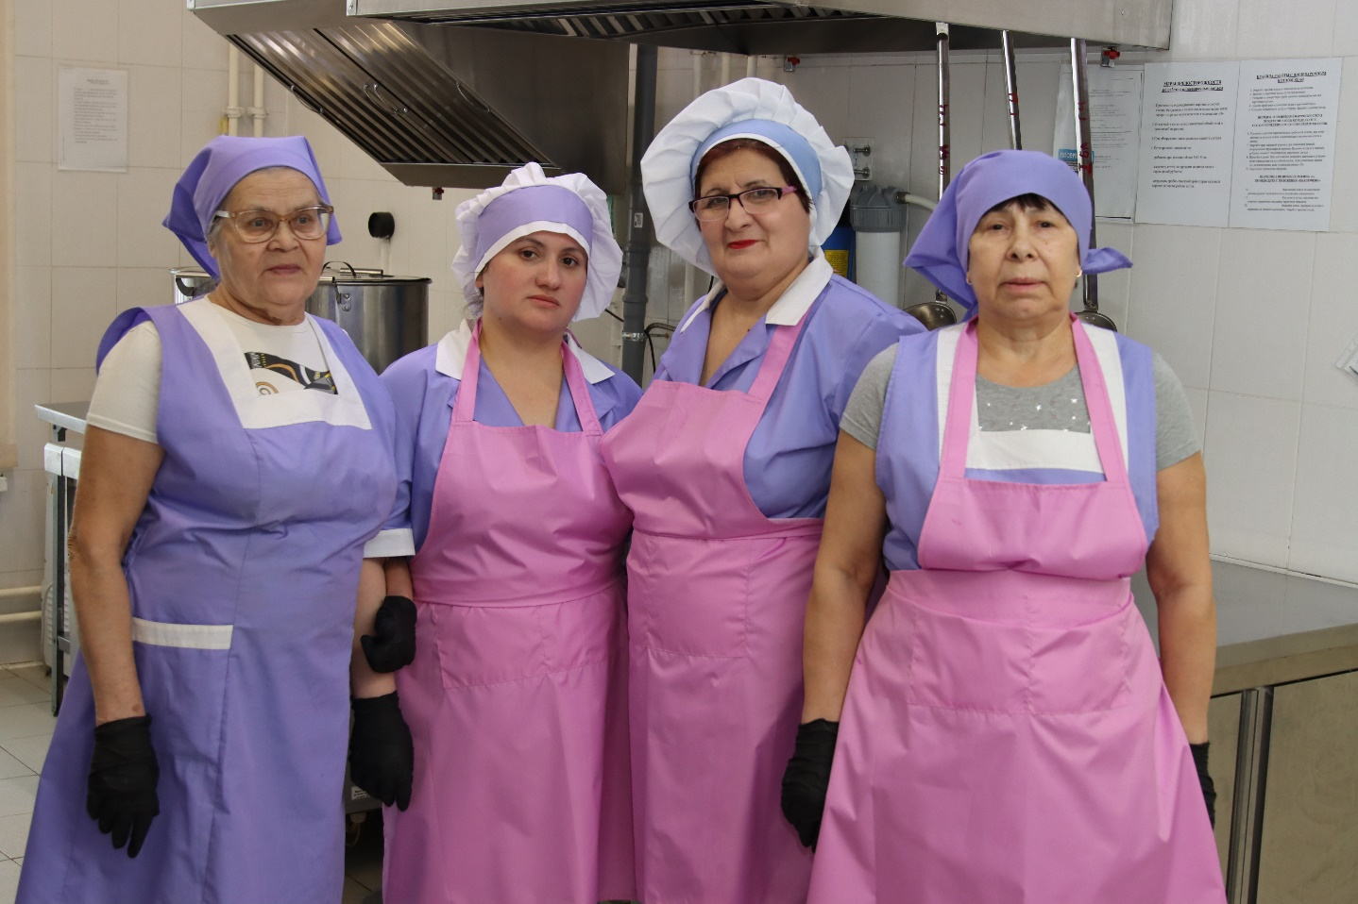
КАДРОВЫЙ СОСТАВ ПИЩЕБЛОКА
кладовщик | 1
шеф-повар | 1
повар | 1
помощник повара | 2

Slide 21
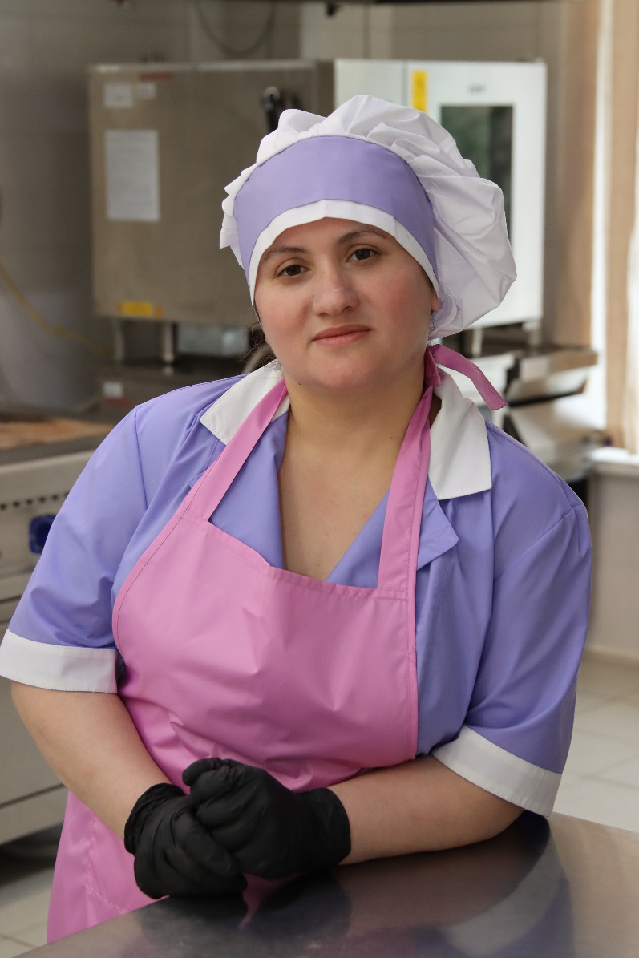
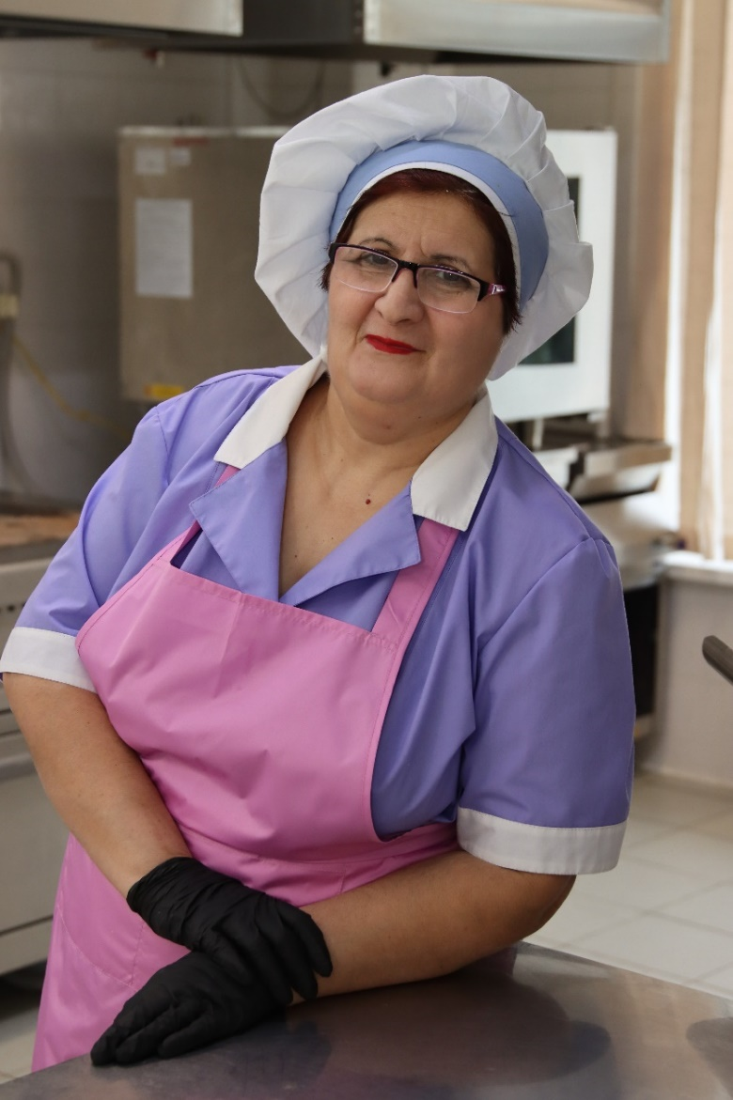
НАШИ ПОВАРА
Дингилиши Эла Андики
Образование: | «Повар» 3 разряда
Гафарова Хаяла Бадраддин Кызы
Образование: | «Повар детского питания» 5 разряда

Slide 22
МЕНЮ ДЕТСКОГО ПИТАНИЯ И УЧЕТ ИНДИВИДУАЛЬНЫХ ОСОБЕННОСТЕЙ ПИТАНИЯ ДЕТЕЙ
Приготовление пищи в детском саду осуществляется по «Десятидневному рациону питания (меню) для организации питания детей от 2-х до 3-х лет и от 3-х до 7-ми лет», составленному с учетом пищевой и энергетической ценности рационов и в соответствии с требованиями к детскому питанию в ДОО. При составлении меню МАДОУ руководствуется разработанным и утверждённым 10-ти дневным меню, технологическими картами с рецептурами и порядком приготовления блюд. Технологические карты скорректированы в соответствии с реализуемой программой питания «Парус». Особое внимание в детском саду обращено на разнообразие блюд в течение дня и всей недели и сочетание продуктов животного и растительного происхождения. Проводится С–витаминизация третьего блюда. Меню составлено так, чтобы ребенок получал ежедневно два овощных блюда и только одно крупяное. Овощи используются в качестве гарнира ко вторым блюдам. С учетом индивидуальных особенностей здоровья детей с пищевой аллергией в детском саду существуют варианты меню: безмолочное, меню с исключением отдельных продуктов.

Slide 23
МЕНЮ ДЕТСКОГО ПИТАНИЯ
Меню
Контрольное блюдо
Раздаточная с выдачей

Slide 24
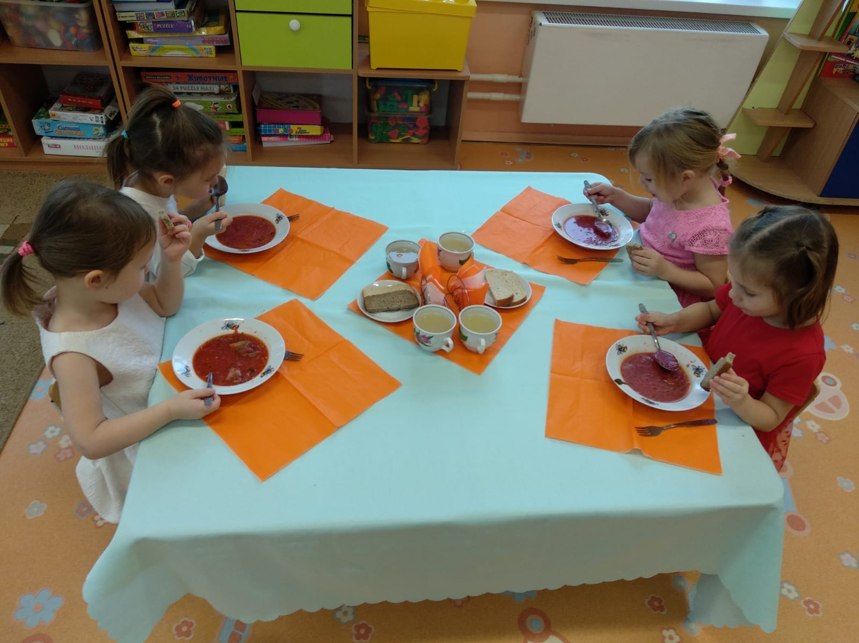
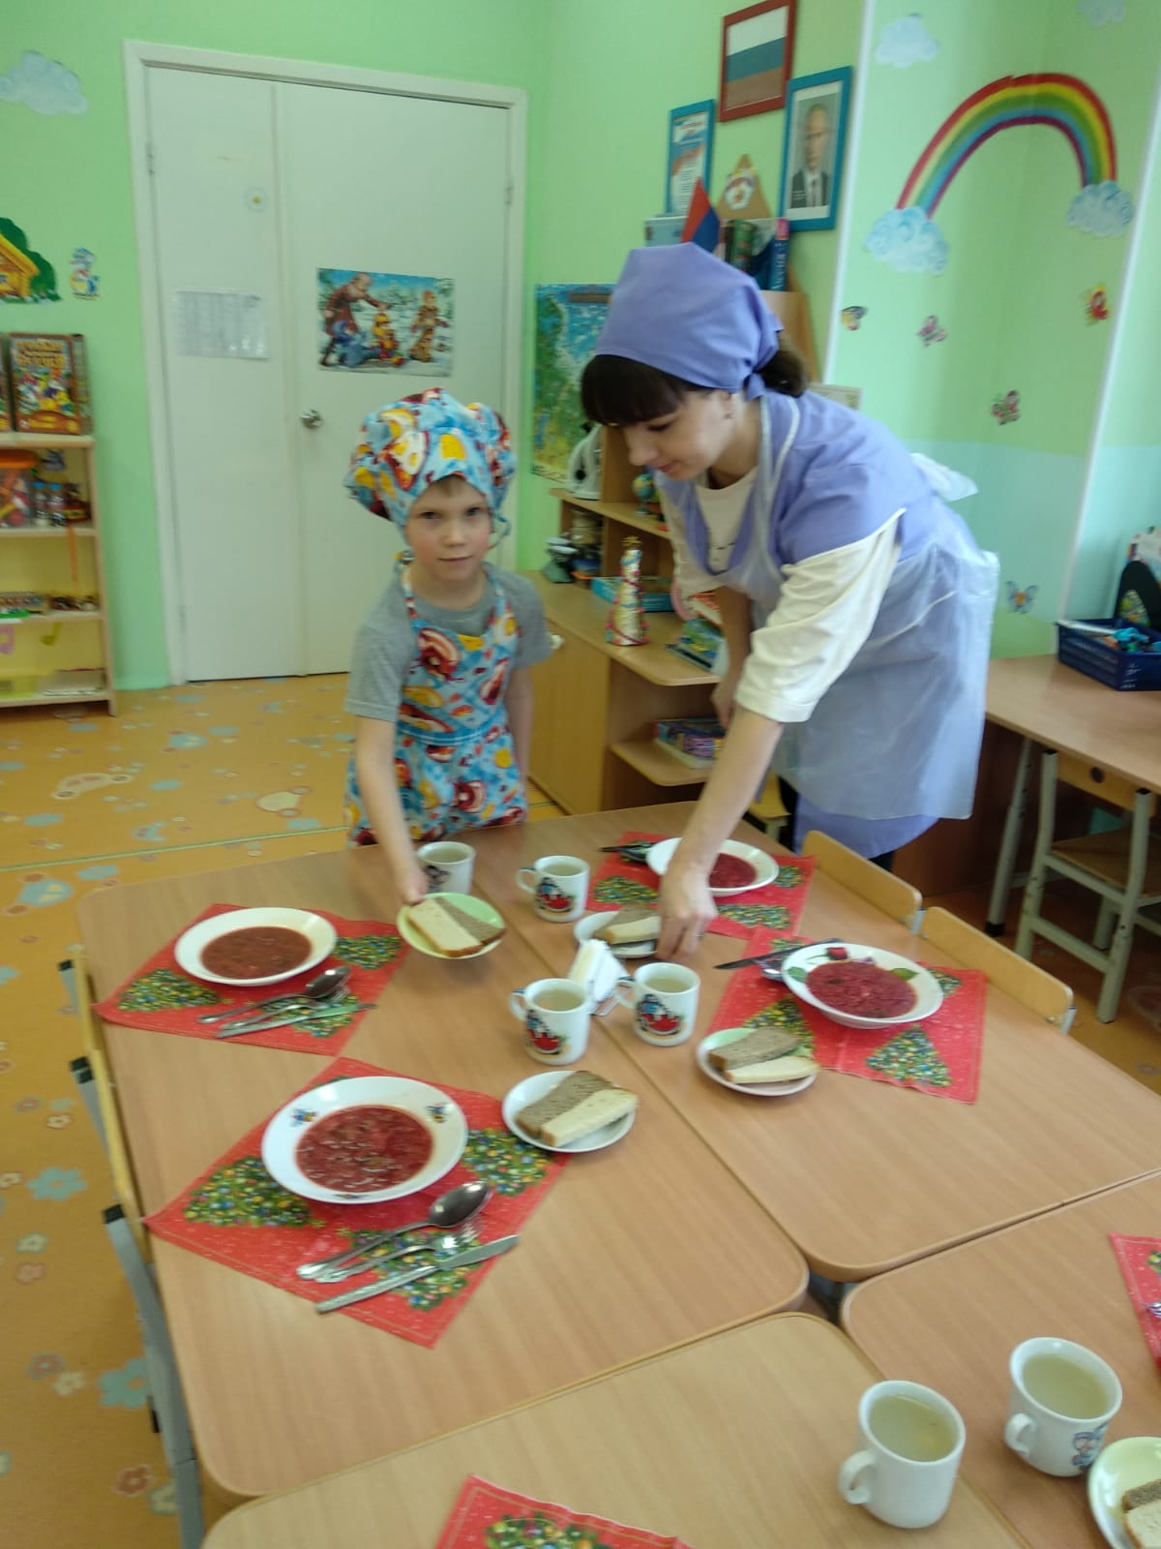
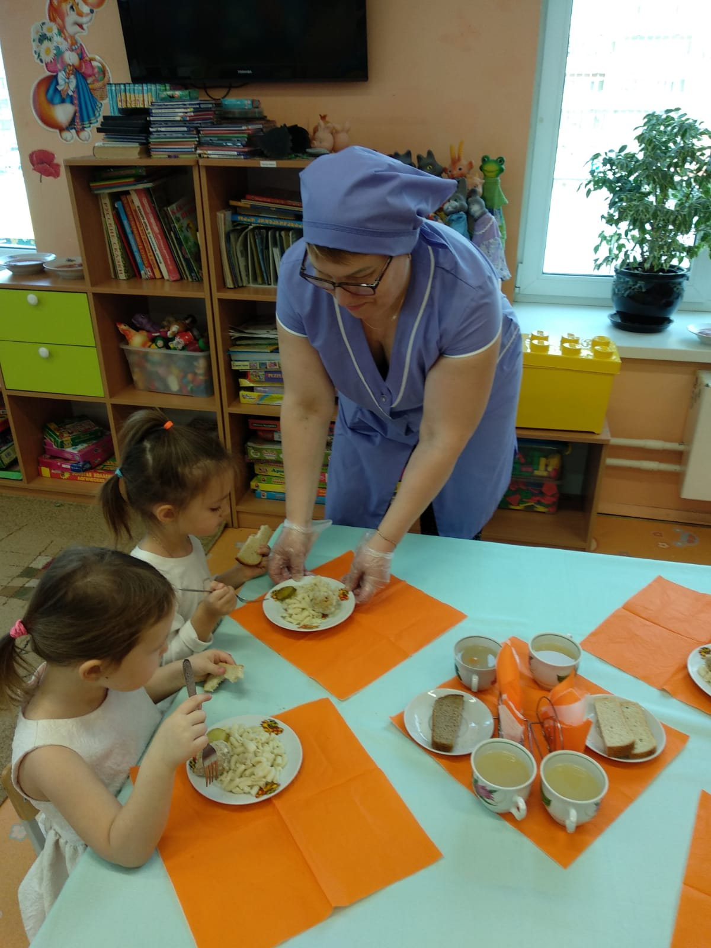
КУЛЬТУРА ОБСЛУЖИВАНИЯ ДЕТЕЙ, ОФОРМЛЕНИЕ БЛЮД

Slide 25
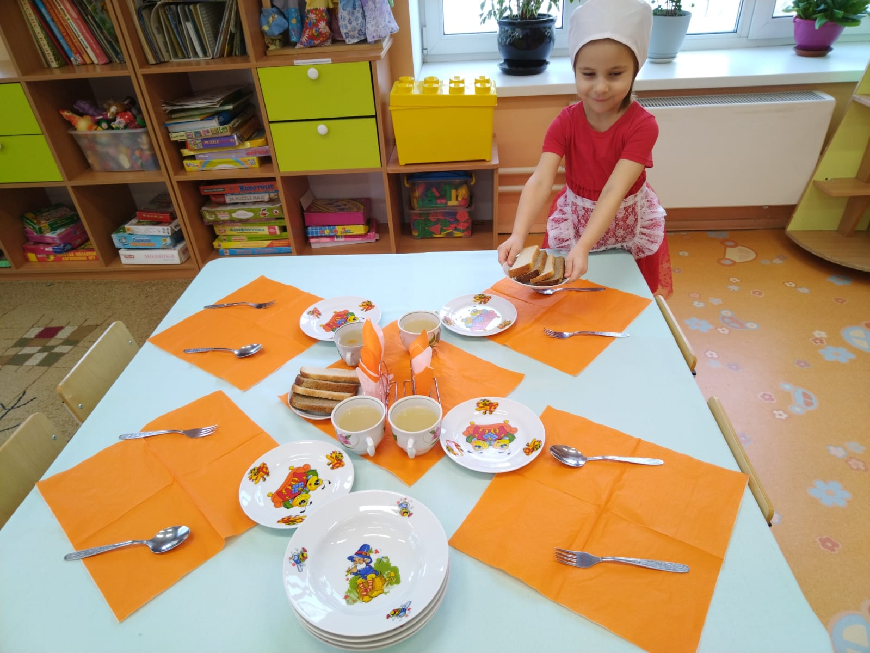
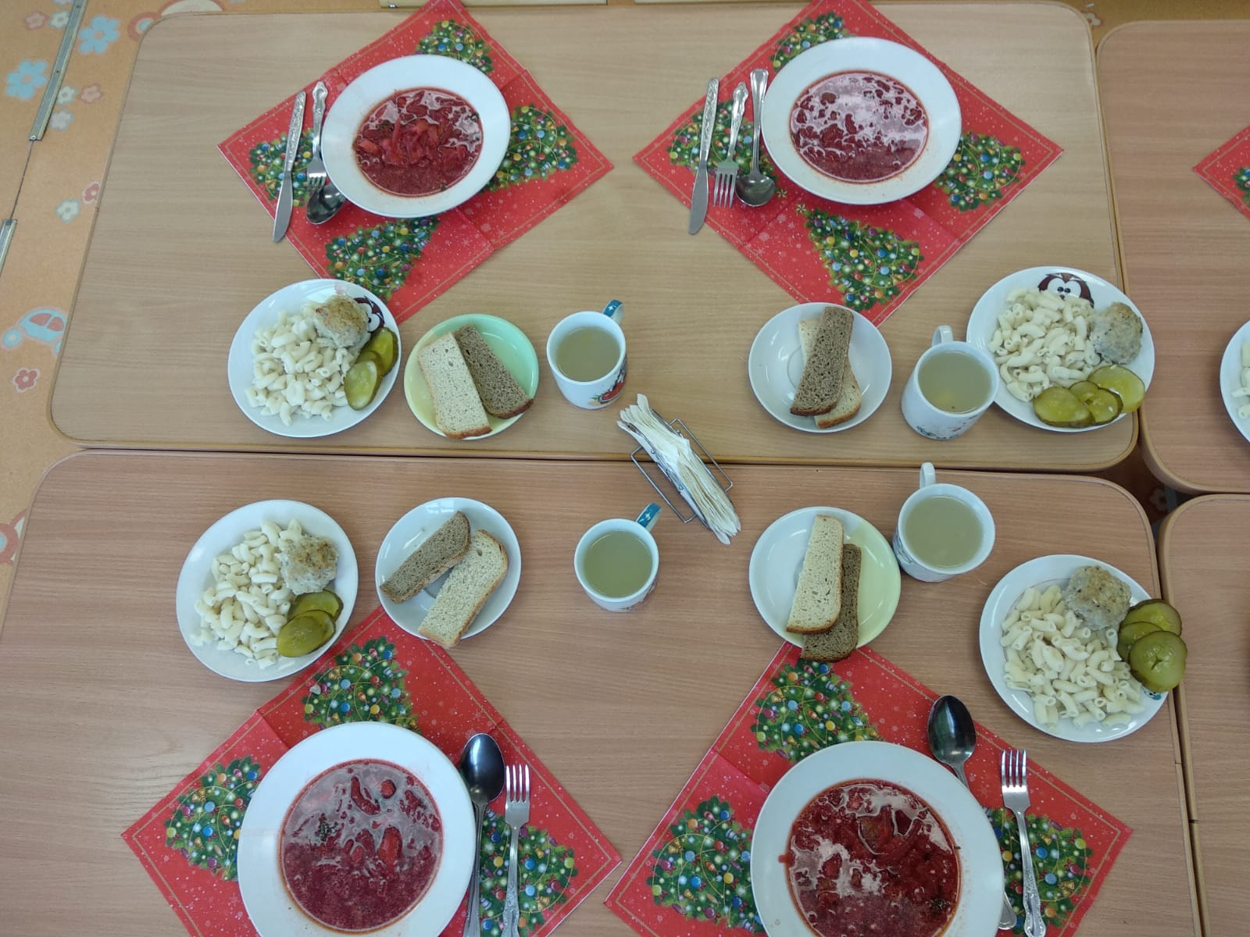
ОФОРМЛЕНИЕ СТОЛА, ОБЕДЕННОЙ ЗОНЫ

Slide 26
СИСТЕМА ХАССП В МАДОУ
МАДОУ № 326 уделяет серьёзное внимание процессам организации питания, именно поэтому, уже с 2018 года в детском саду внедрена и поддерживается система пищевой безопасности, основанная на принципах ХАССП.
МАДОУ № 326 осознанно и ответственно подходит к поддержанию функционирования системы ХАССП, берёт на себя ответственность за реализацию направлений развития системы ХАССП.

Slide 27
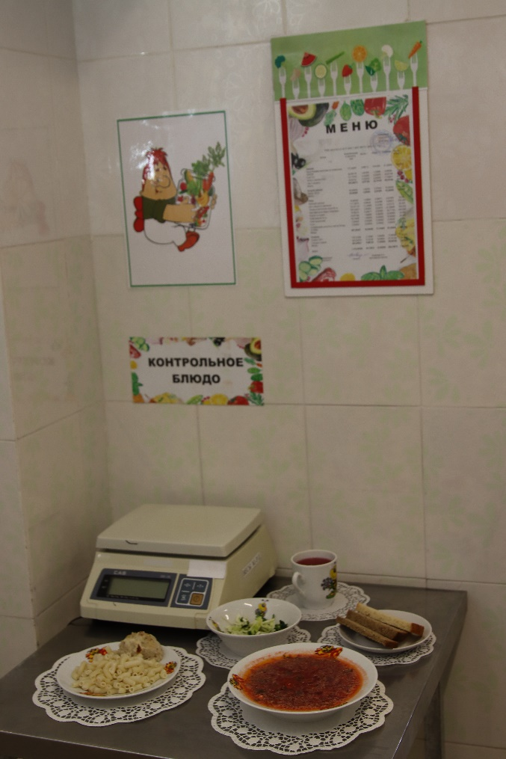
СИСТЕМА КОНТРОЛЯ КАЧЕСТВА ПИТАНИЯ ДЕТЕЙ
В МАДОУ создана и реализуется система контроля за качеством питания и разнообразием, витаминизацией блюд, закладкой продуктов питания, кулинарной обработкой, выходом блюд, вкусовыми качествами пищи, правильностью хранения и соблюдением сроков реализации продуктов питания
Бракеражная комиссия
«Родительский контроль»
«Методический контроль»
«Детский контроль качества»

Slide 28
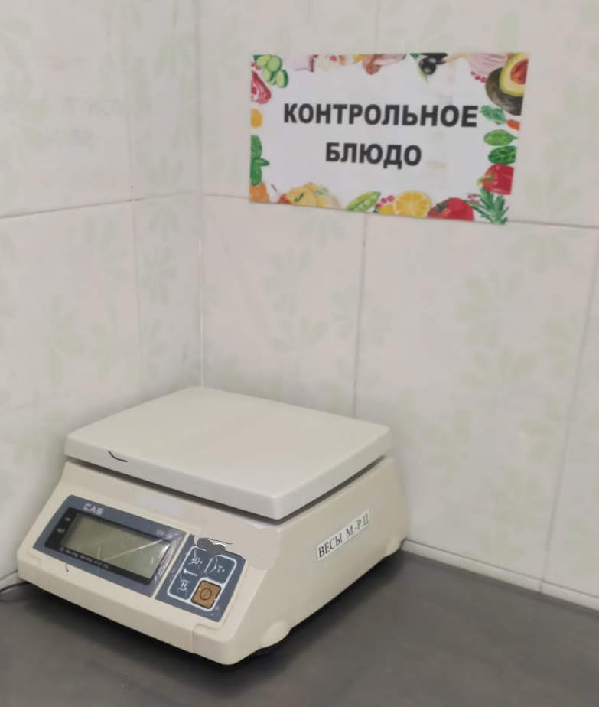
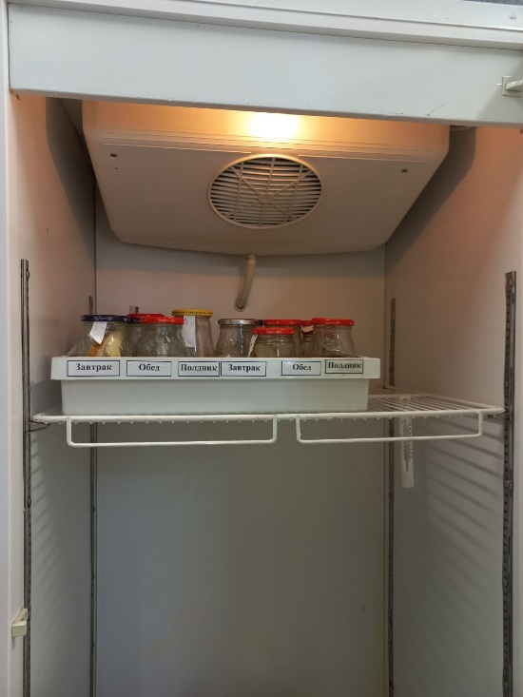
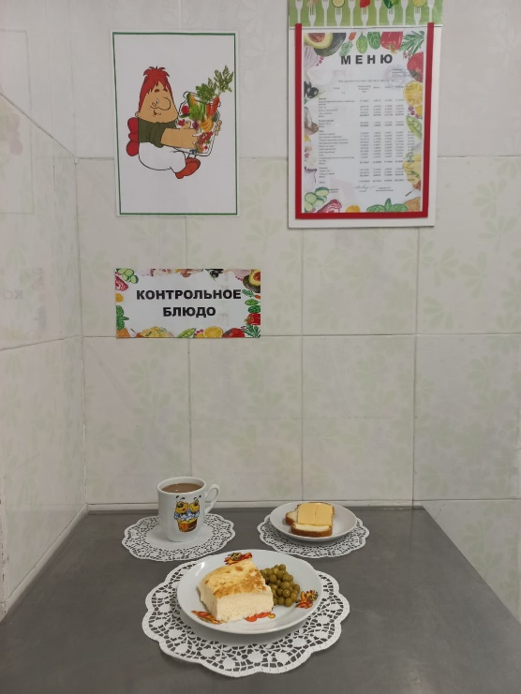
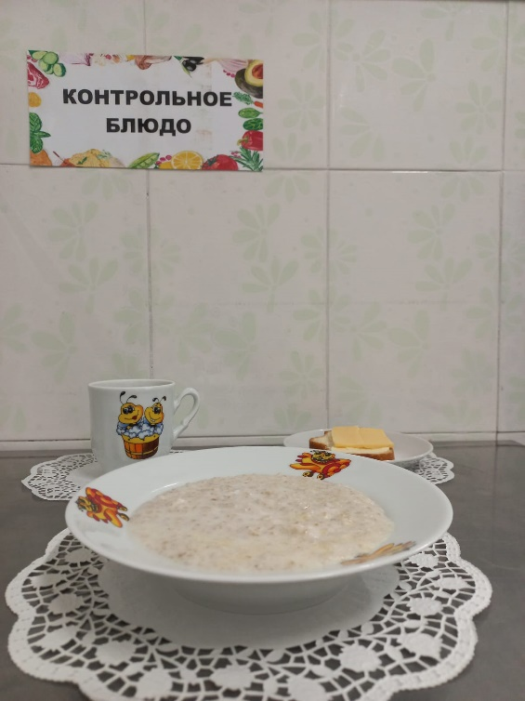
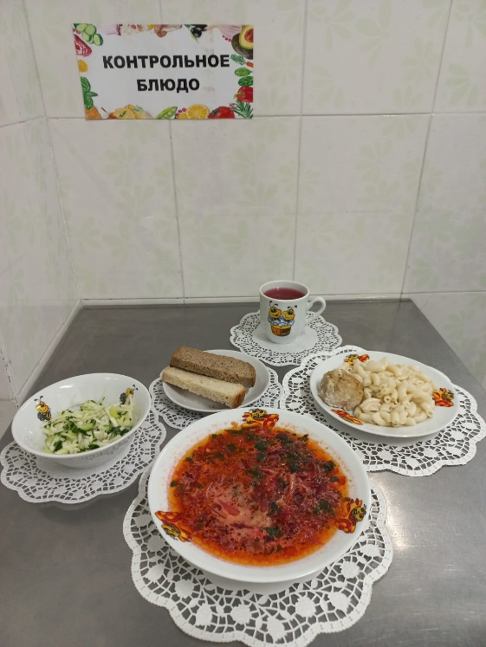
КОНТРОЛЬ КАЧЕСТВА ПИТАНИЯ ДЕТЕЙ
Ежедневно оценку качества блюд проводит бракеражая комиссия в составе не менее 3 человек (заведующий, работник МАДОУ, медсестра). Результат бракеража заносится в «Журнал бракеража готовой продукции». С целью контроля за соблюдением технологического процесса поваром отбирается суточная проба от каждой партии приготовляемых блюд. На раздаче выставляется контрольное блюдо с возможностью взвешивания массы порции на контрольных весах.

Slide 29
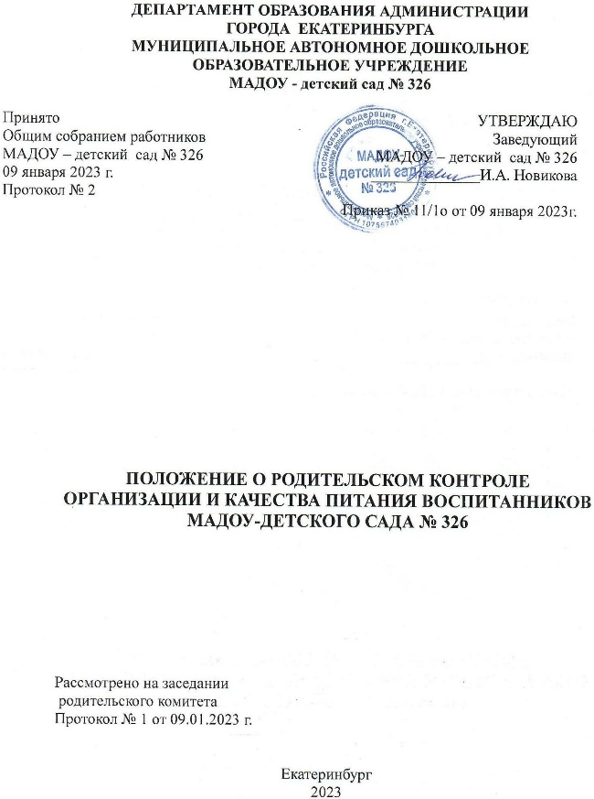
КОНТРОЛЬ КАЧЕСТВА ПИТАНИЯ ДЕТЕЙ

Slide 30
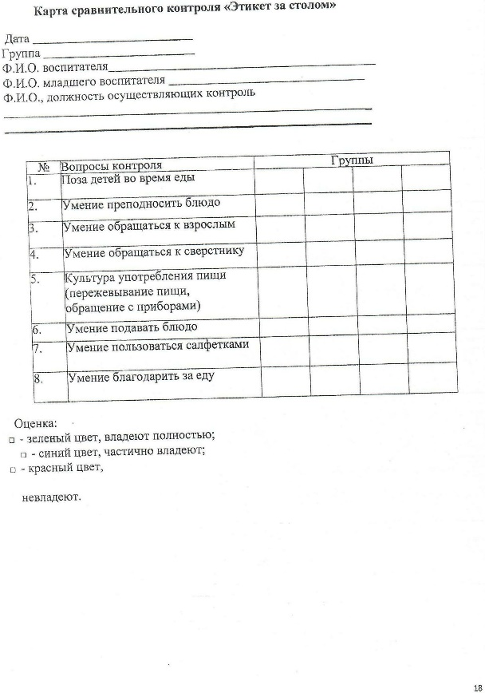
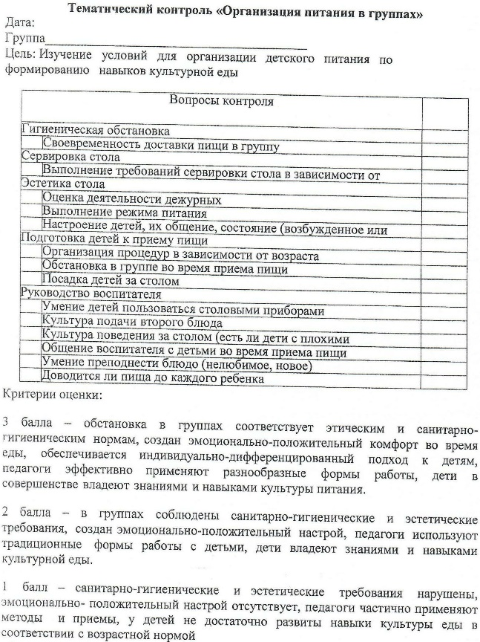
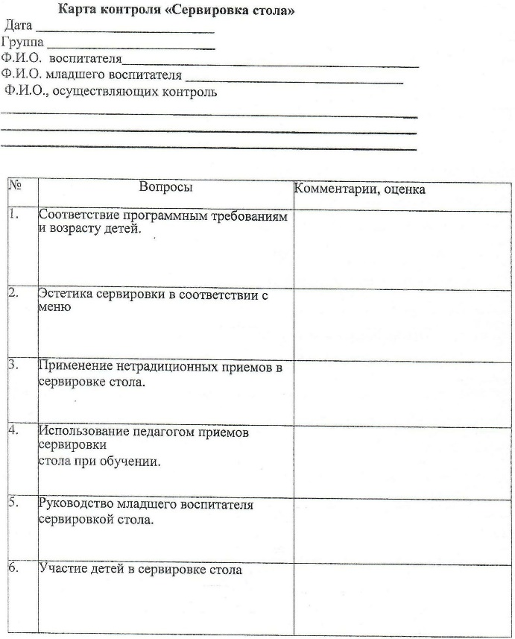
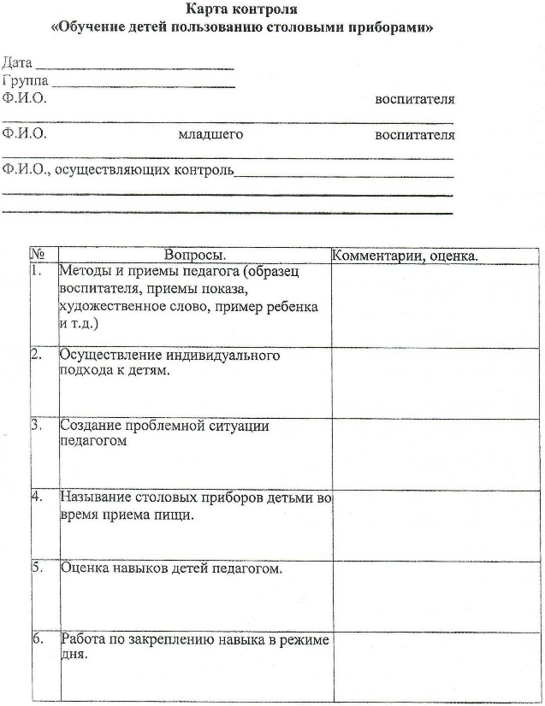
КОНТРОЛЬ КАЧЕСТВА ПИТАНИЯ ДЕТЕЙ
«Методический контроль»

Slide 31
КОНТРОЛЬ КАЧЕСТВА ПИТАНИЯ ДЕТЕЙ
«Детский контроль качества»

Slide 32
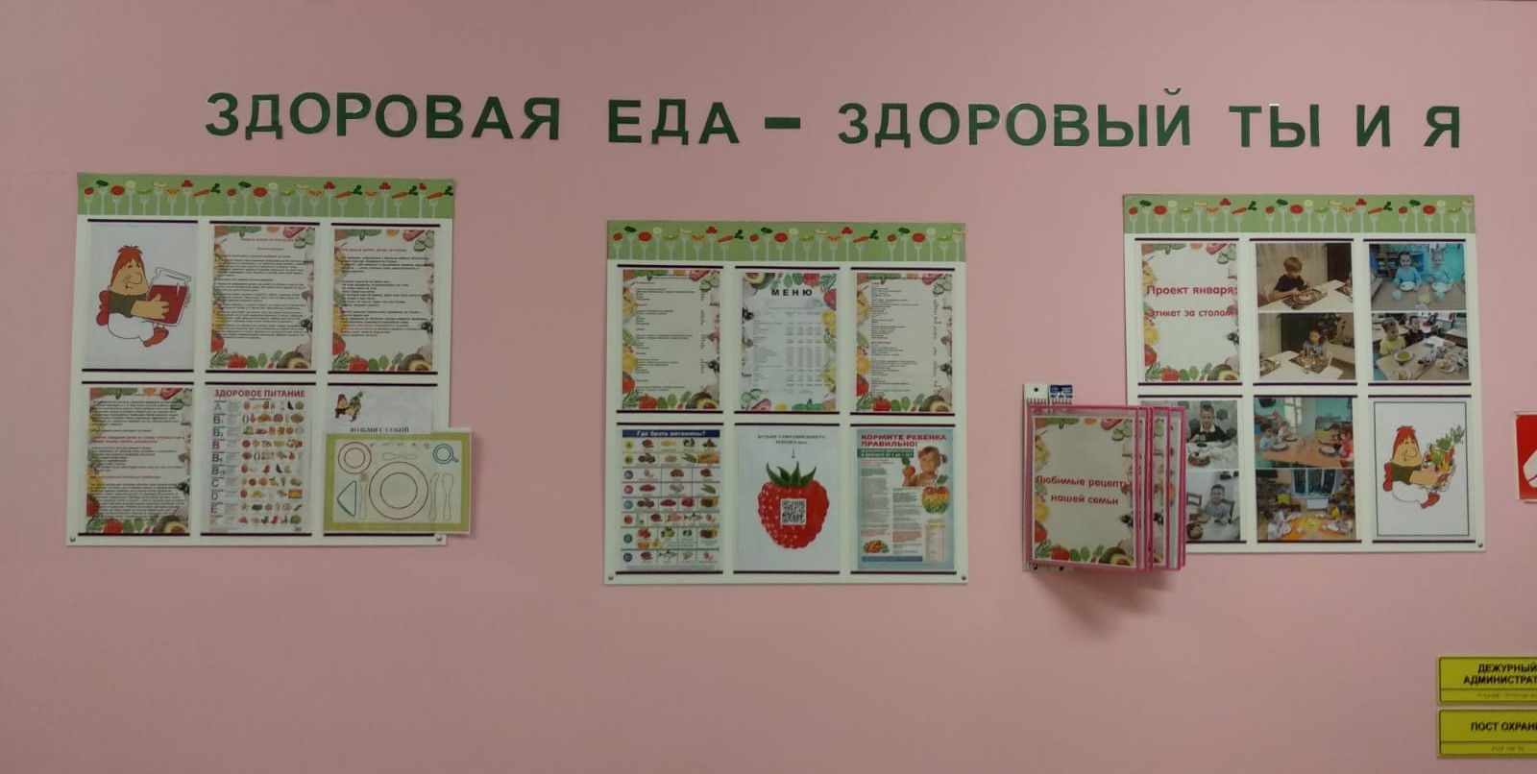
ТЕМАТИЧЕСКИЕ ИНФОРМАЦИОННЫЕ СТЕНДЫ ПО ПИТАНИЮ
В холле детского сада

Slide 33
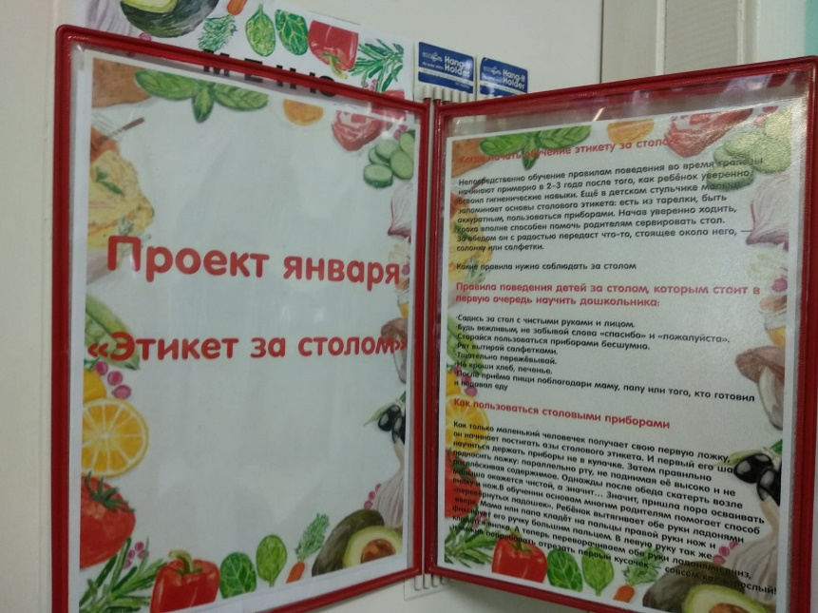
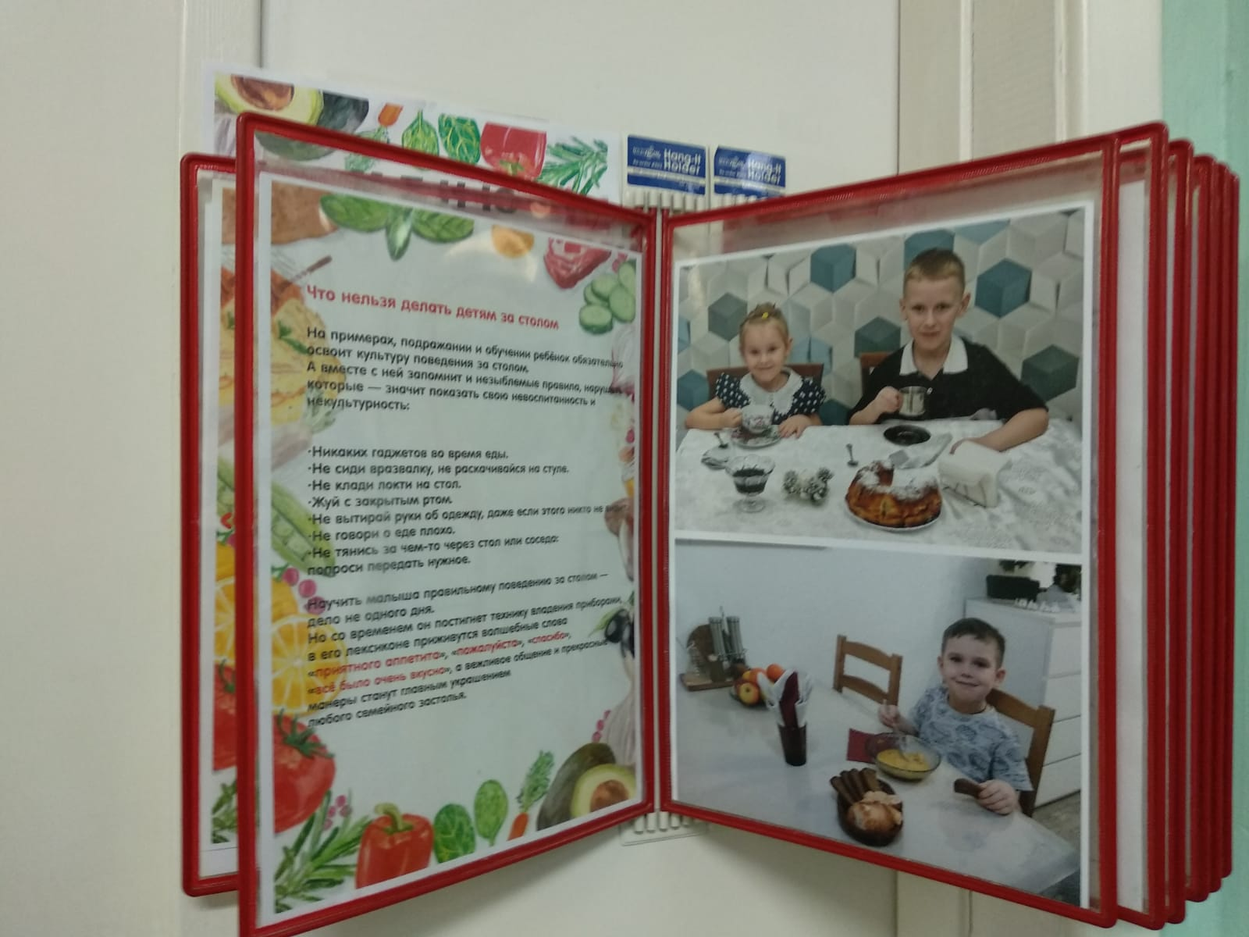
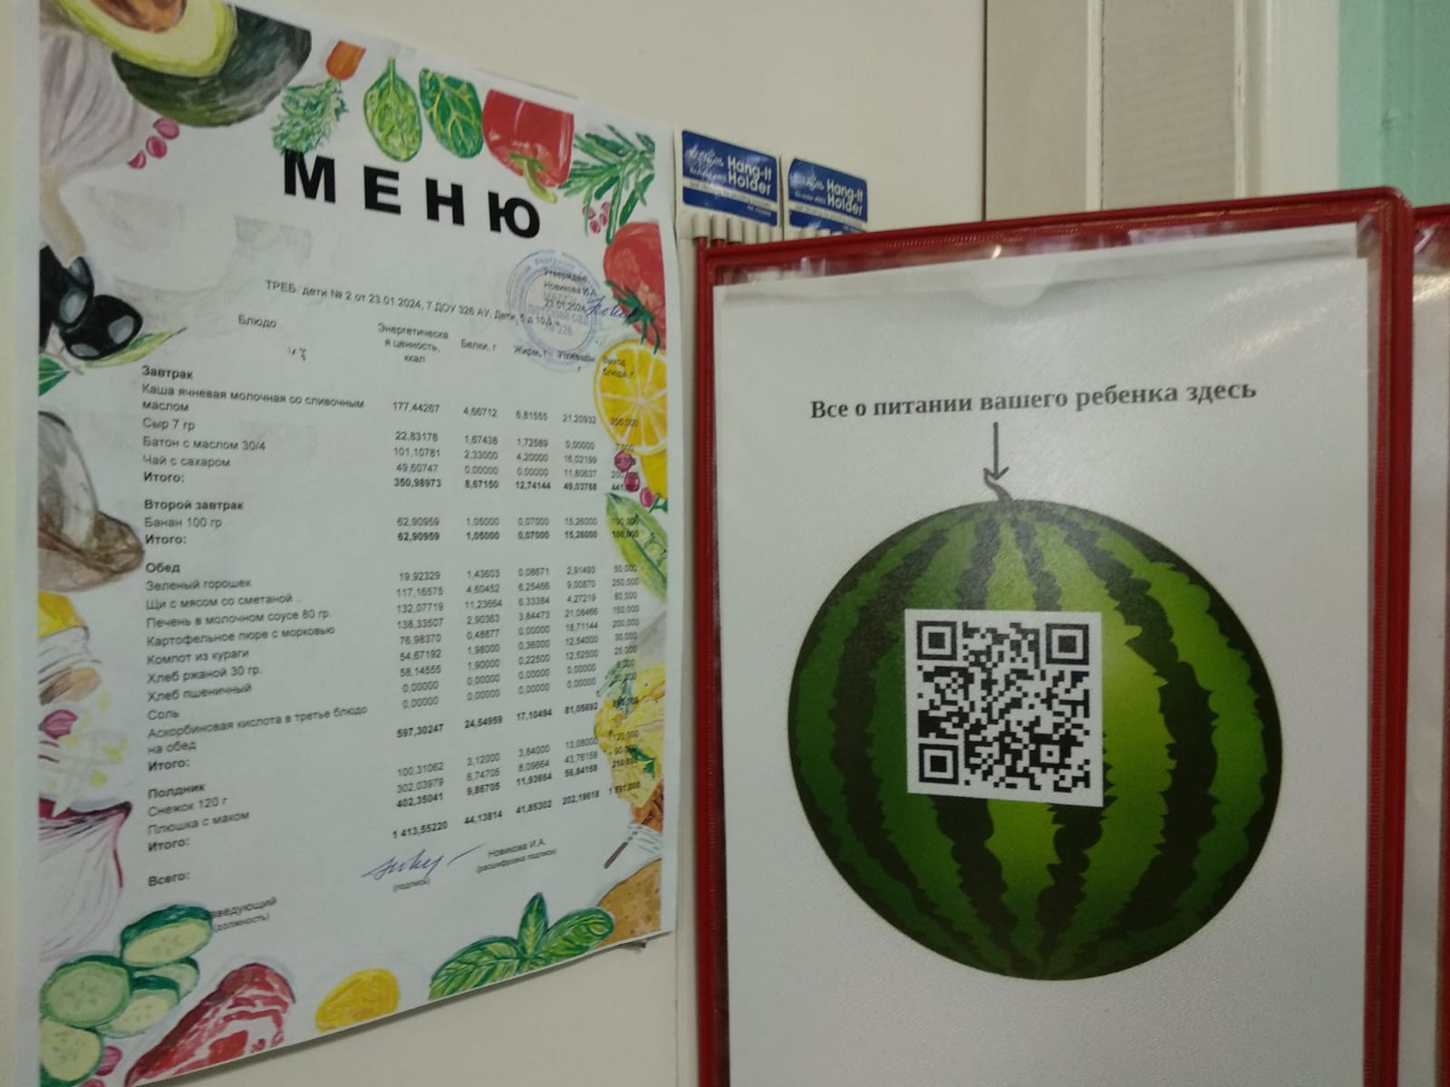
ТЕМАТИЧЕСКИЕ ИНФОРМАЦИОННЫЕ СТЕНДЫ ПО ПИТАНИЮ
В группах детского сада

Slide 34
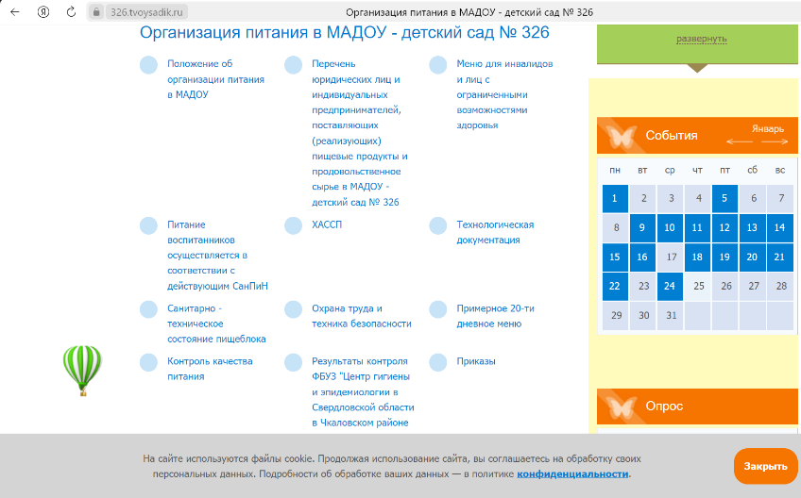
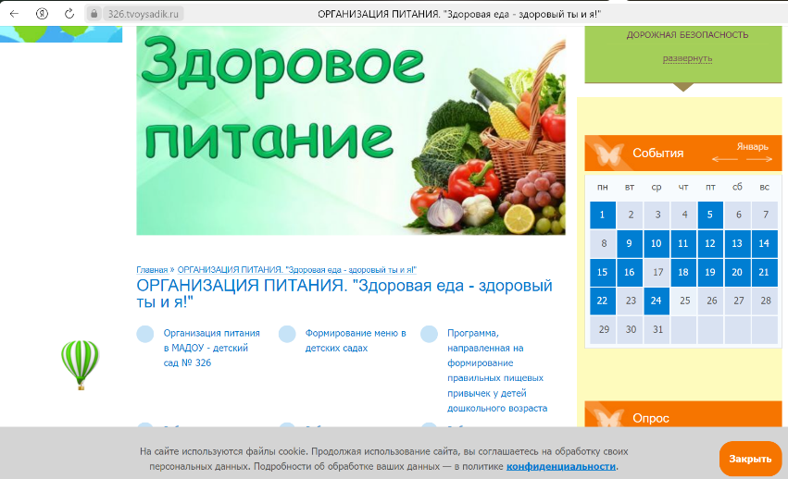
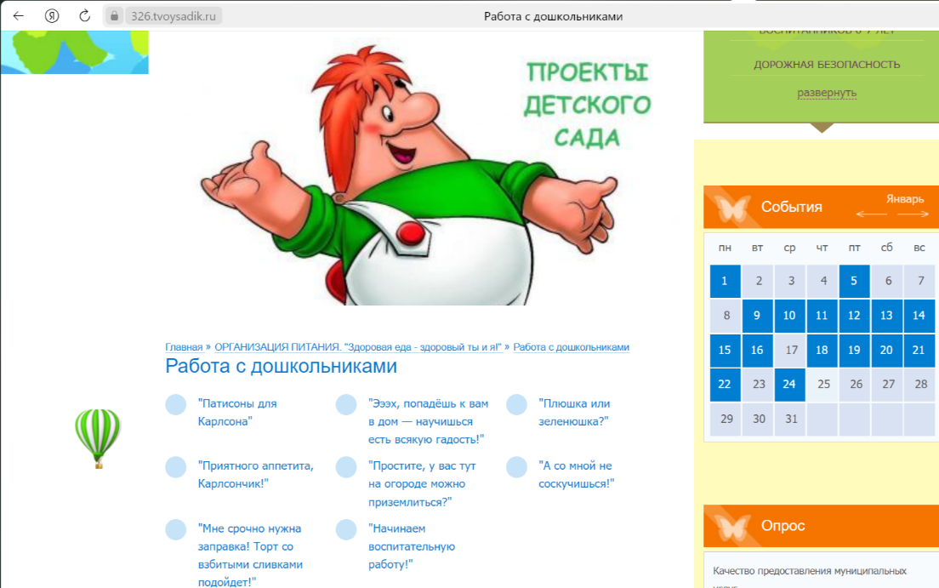
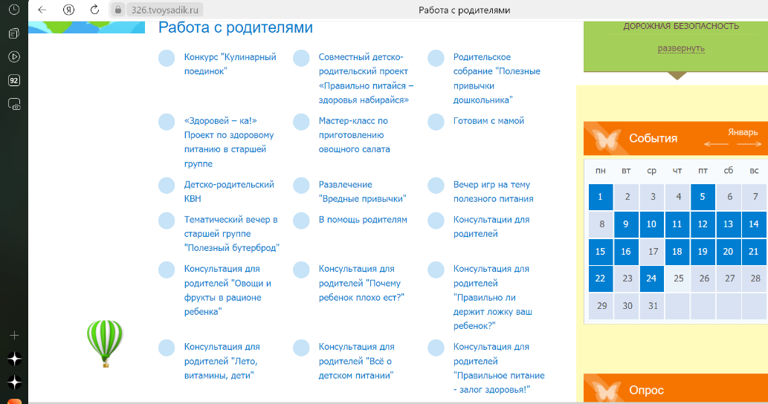
РАЗМЕЩЕНИЕ ИНФОРМАЦИИ НА САЙТЕ https://326.tvoysadik.ru/?section_id=394

Slide 35
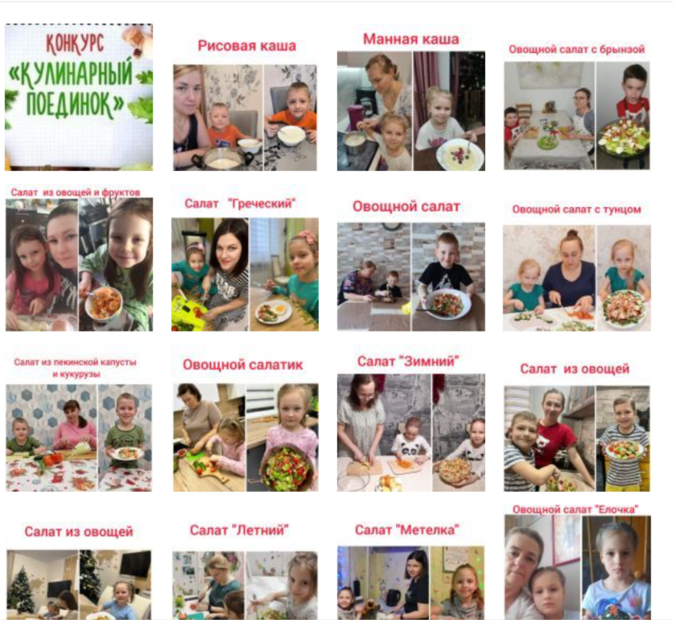
ИНФОРМАЦИОННАЯ, РАЗЪЯСНИТЕЛЬНАЯ, ПРОСВЕТИТЕЛЬСКАЯ РАБОТА С РОДИТЕЛЯМИ (ЗАКОННЫМИ ПРЕДСТАВИТЕЛЯМИ) ПО ПРОПАГАНДЕ ЗДОРОВОГО ПИТАНИЯ
Фильм о правильном выборе продуктов!
https://disk.yandex.ru/i/jTy9xb6y-CvsDw

Slide 36
РЕАЛИЗАЦИЯ ПРОГРАММ, НАПРАВЛЕННЫХ НА ФОРМИРОВАНИЕ ПРАВИЛЬНЫХ ПИЩЕВЫХ ПРИВЫЧЕК У ДЕТЕЙ ДОШКОЛЬНОГО ВОЗРАСТА

Slide 37
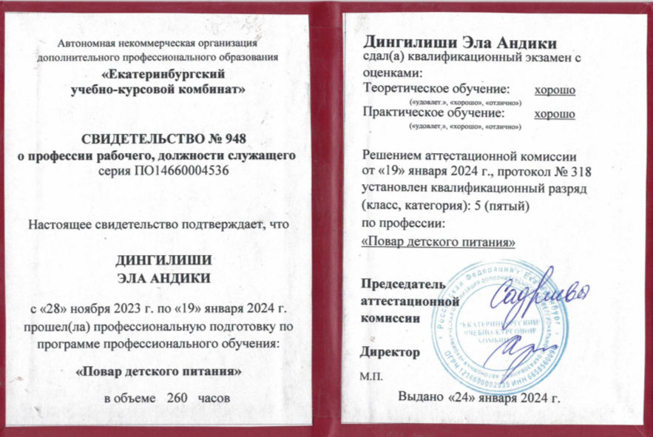
ПОВЫШЕНИЕ КВАЛИФИКАЦИИ РАБОТНИКОВ, ПЕДАГОГОВ ПО ВОПРОСАМ ОРГАНИЗАЦИИ ЗДОРОВОГО ПИТАНИЯ ДЕТЕЙ

Slide 39
Спасибо за внимание!

